Slide 1
Grover on Korean Block Ciphers
한성대학교

Slide 2
HIGHT
CHAM
LEA
SPECK
Evaluation

Slide 3
Grover on Korean Block Ciphers
SPECK 및 모든 국산 경량 블록 암호를 양자 회로 구현 및 최적화
HIGHT
CHAM
LEA
SPECK

Slide 4
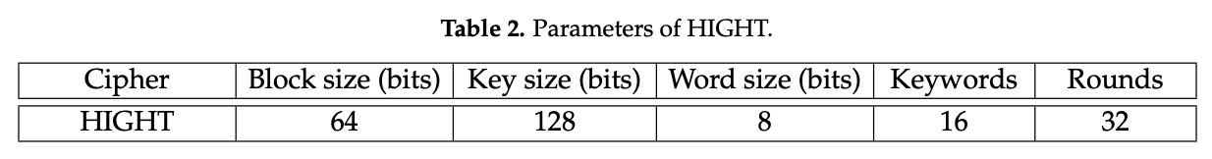
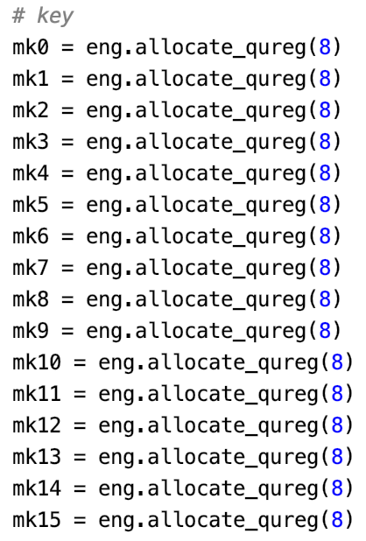
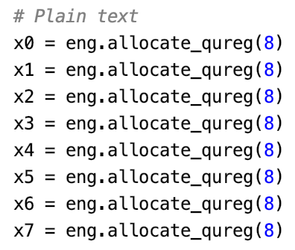
HIGHT
HIGHT 파라미터
64-bit 평문 & 128-bit 키
< 평문 >
< 키 >

Slide 5
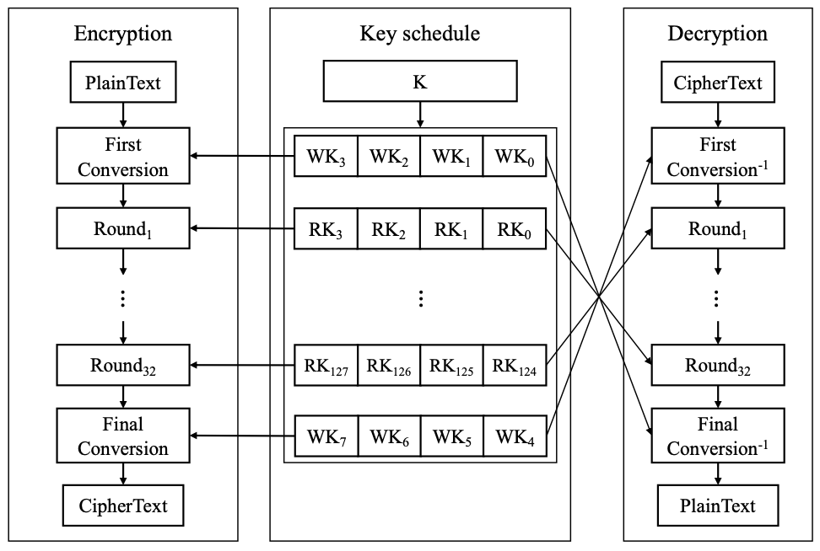
HIGHT
키 스케줄 & 라운드 함수

Slide 6
HIGHT
화이트닝 키를 활용한 초기 변환

Slide 7
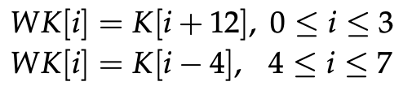
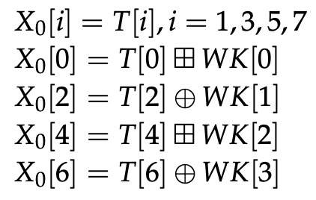
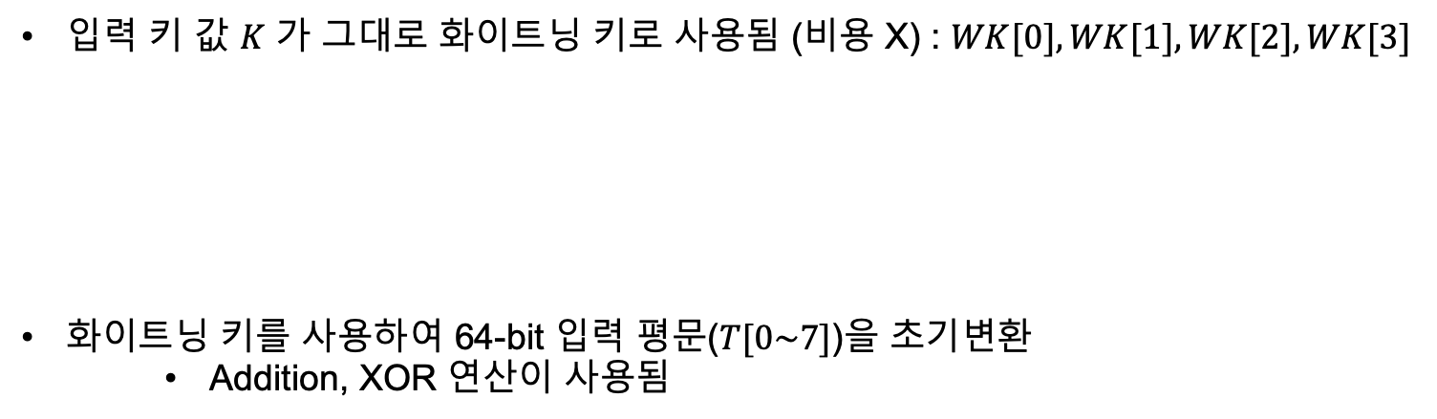
HIGHT
입력 키 값 $K$ 가 그대로 화이트닝 키로 사용됨 (비용 X) : $WK[0],WK[1],WK[2],WK[3]$
화이트닝 키를 사용하여 64-bit 입력 평문($T[0\sim 7]$)을 초기변환
Addition, XOR 연산이 사용됨
< 화이트닝 키 >
< 초기변환 >

Slide 8
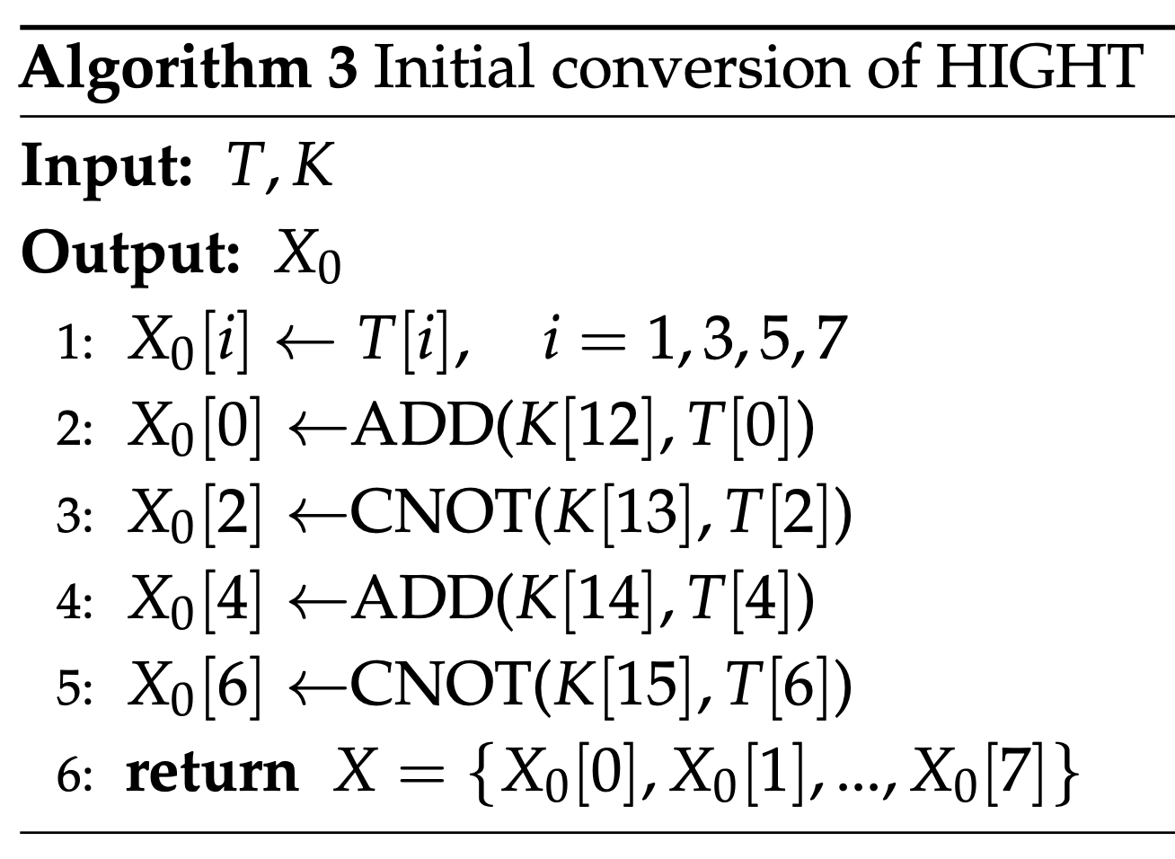
HIGHT
초기변환 양자 회로
< 화이트닝 키 >
< 초기변환 >
< 양자 회로 알고리즘 >

Slide 9
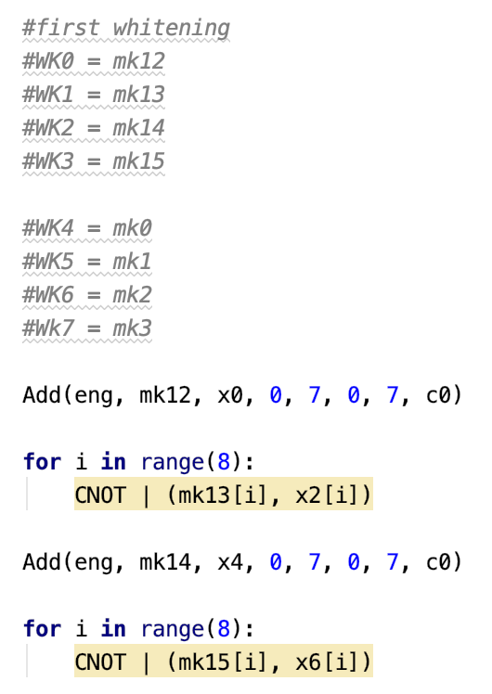
HIGHT
양자 회로 구현
< 양자 회로 알고리즘 >
< 코드>

Slide 10
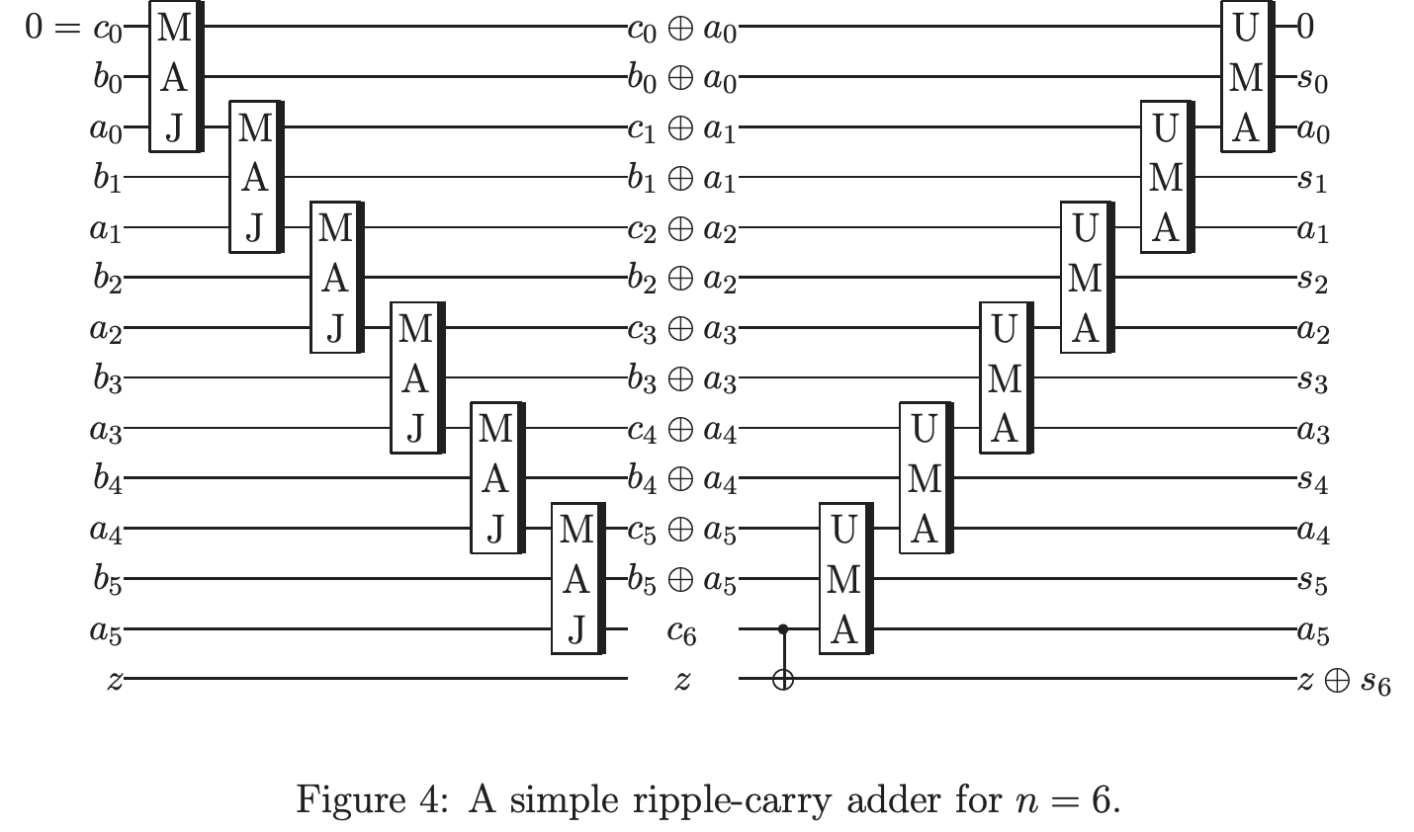
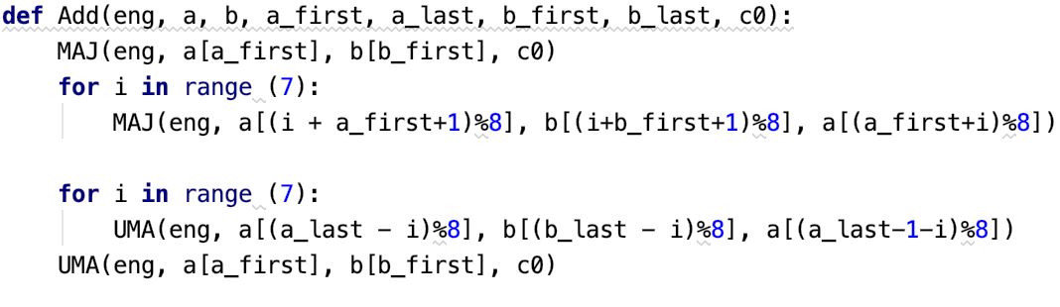
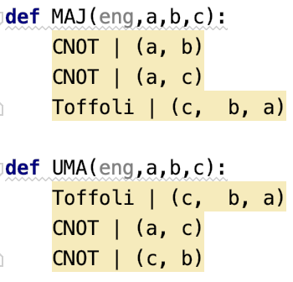
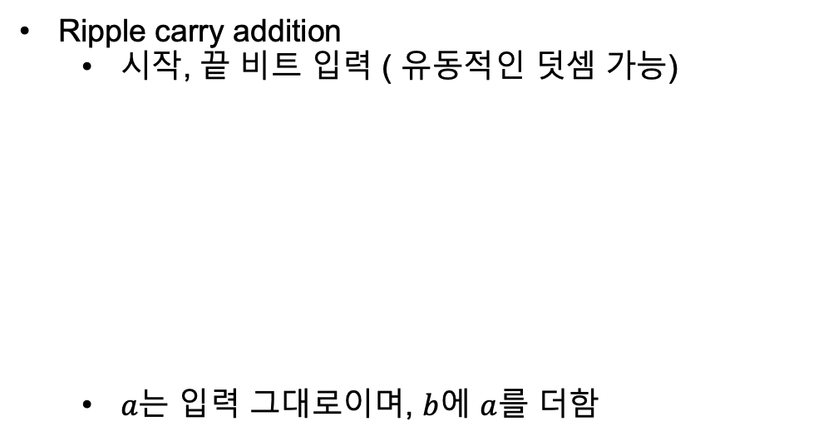
Ripple carry addition
시작, 끝 비트 입력 ( 유동적인 덧셈 가능)
$a$는 입력 그대로이며, $b$에 $a$를 더함
< Ripple carry addition >
← MAJ, UMA

Slide 11
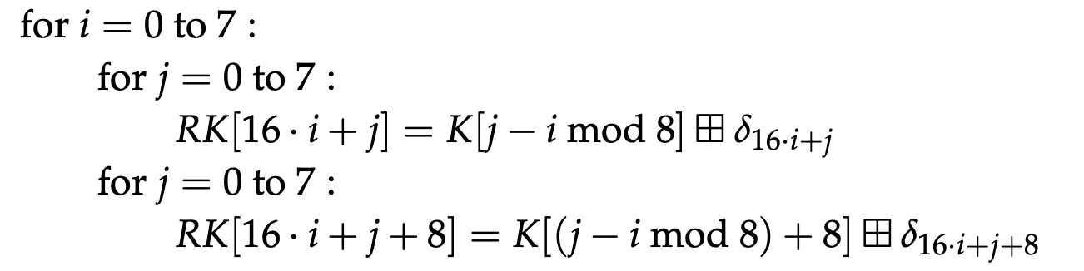
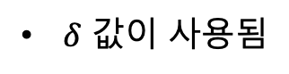
HIGHT
키 스케줄
< 키 스케줄 >
$δ$ 값이 사용됨

Slide 12
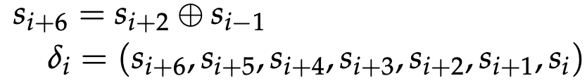
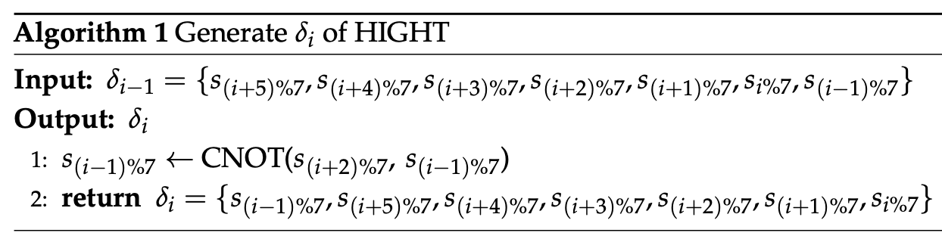
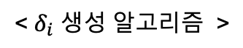
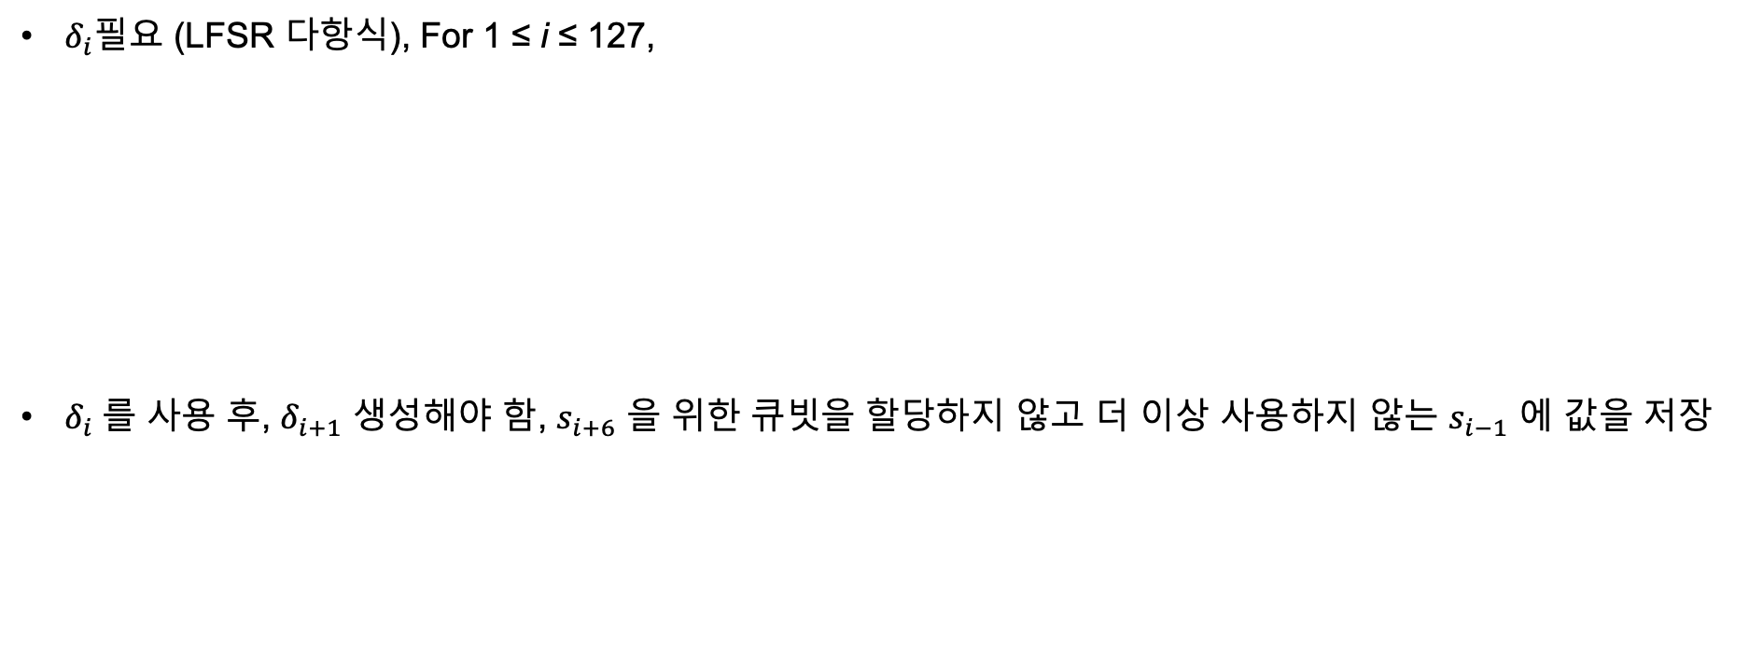
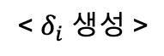
HIGHT
round key 생성에 사용됨
$δ_{i}$필요 (LFSR 다항식), For 1 ≤ i ≤ 127,
$δ_{i}$를 사용 후, $δ_{i+1}$ 생성해야 함, $s_{i+6}$ 을 위한 큐빗을 할당하지 않고 더 이상 사용하지 않는 $s_{i−1}$ 에 값을 저장
초기
< $δ_{i}$ 생성 >
< $δ_{i}$ 생성 알고리즘 >

Slide 13
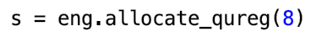
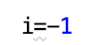
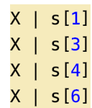
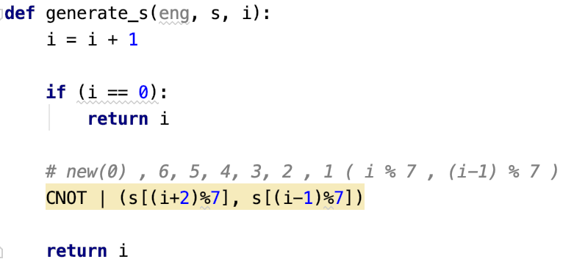
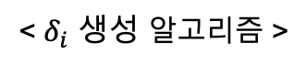
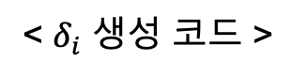
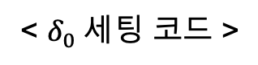
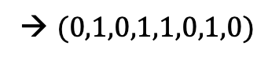
HIGHT
< $δ_{i}$ 생성 알고리즘 >
→ 8-bit 덧셈이라 8 큐빗 사용
→ $(0,1,0,1,1,0,1,0)$
< $δ_{0}$세팅 코드 >
*
< $δ_{i}$ 생성 코드 >

Slide 14
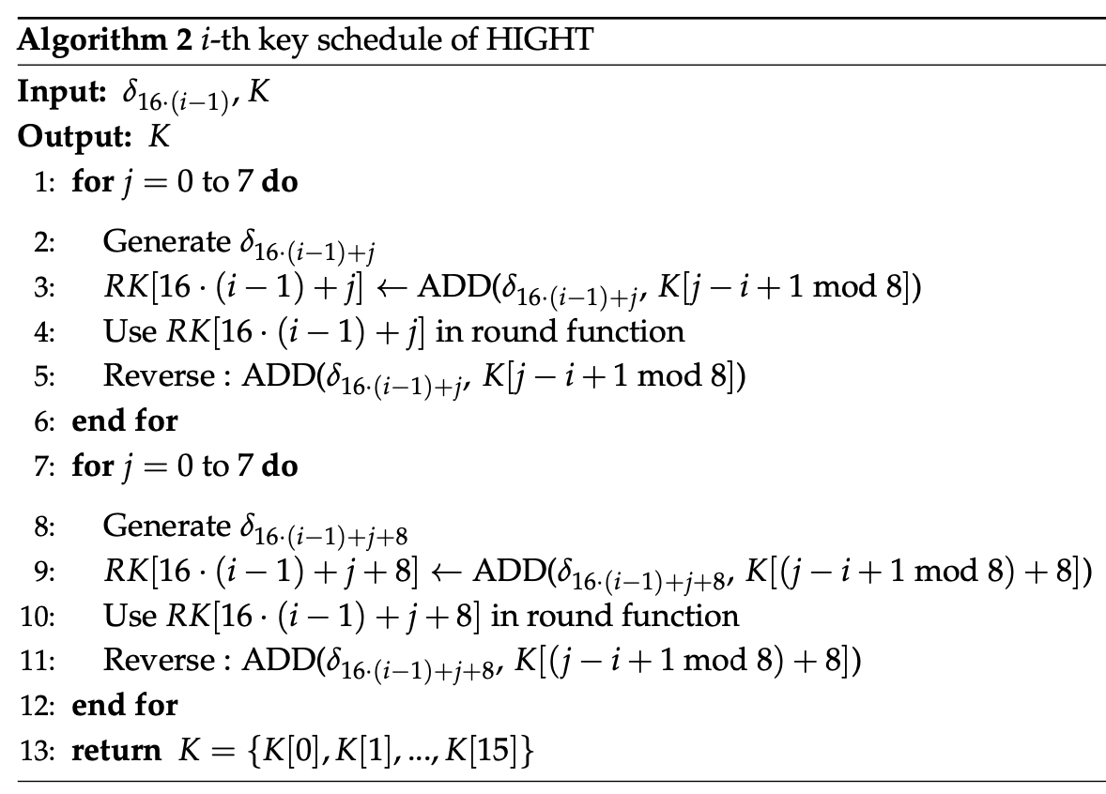
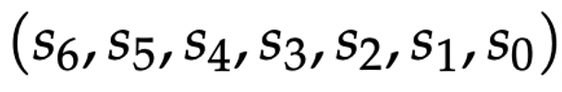
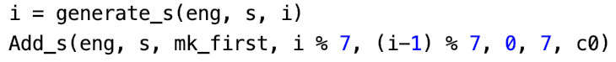
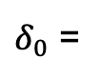
HIGHT
바뀐 큐빗의 위치에 대해 주의하여 구현
키 스케줄과 라운드 함수를 병행하여 수행
큐빗 절약
< 키 스케줄 >
$δ_{0}$ =
시작, 끝
< 키 생성 코드 (라운드 함수 내) >
< 키 스케줄 알고리즘 >

Slide 15
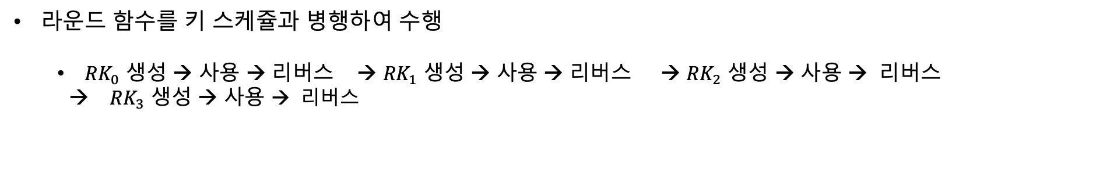
HIGHT
라운드 함수를 키 스케쥴과 병행하여 수행
${RK}_{0}$ 생성 → 사용 → 리버스 → ${RK}_{1}$ 생성 → 사용 → 리버스 → ${RK}_{2}$ 생성 → 사용 → 리버스
→ ${RK}_{3}$ 생성 → 사용 → 리버스

Slide 16
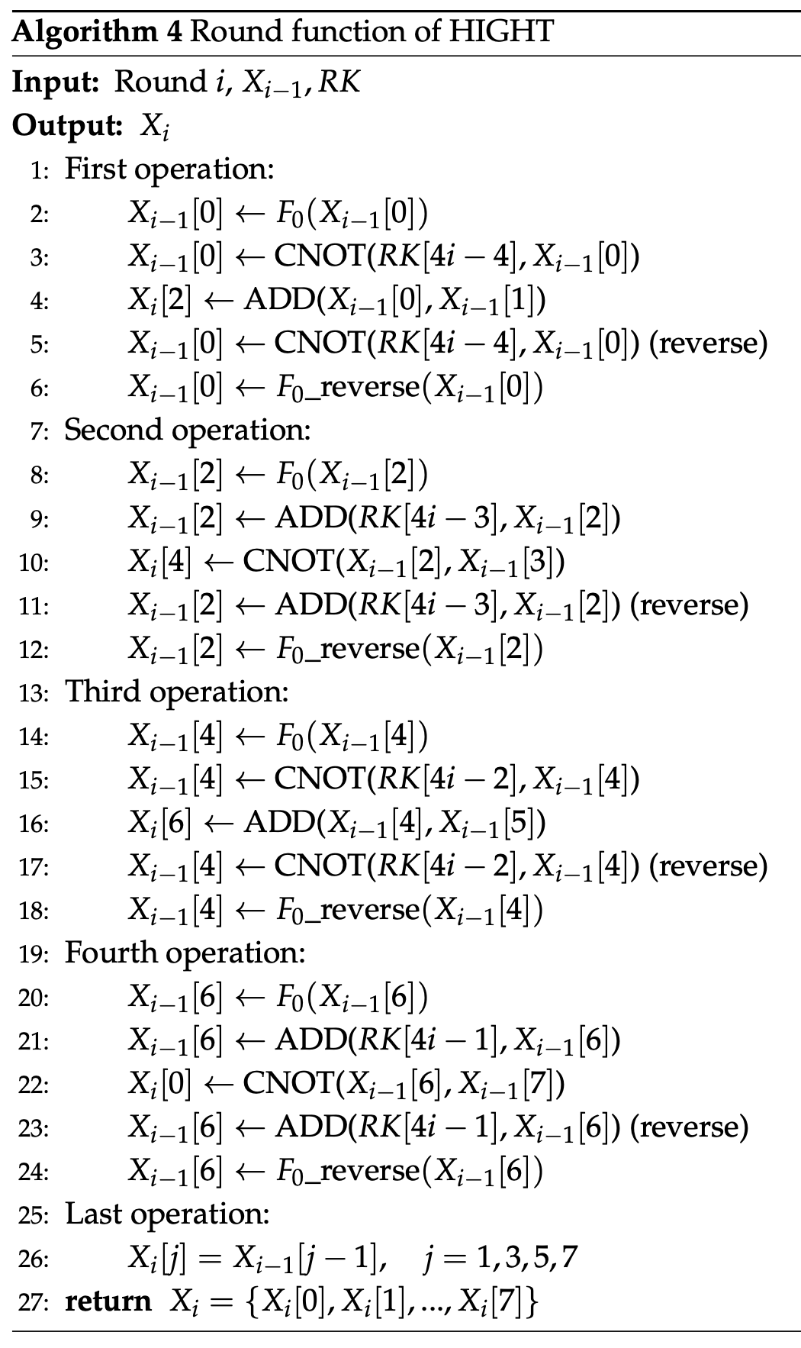
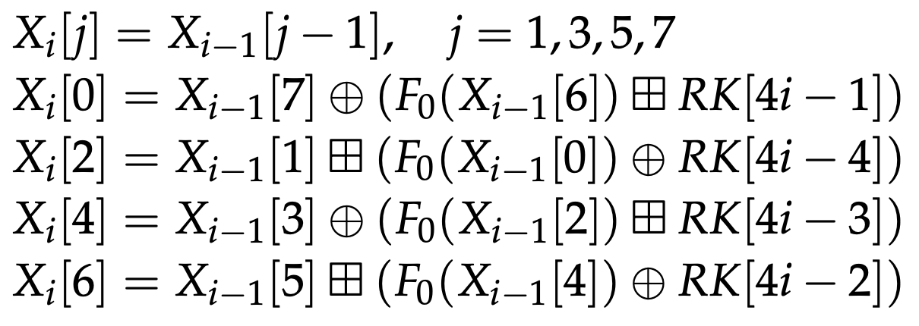
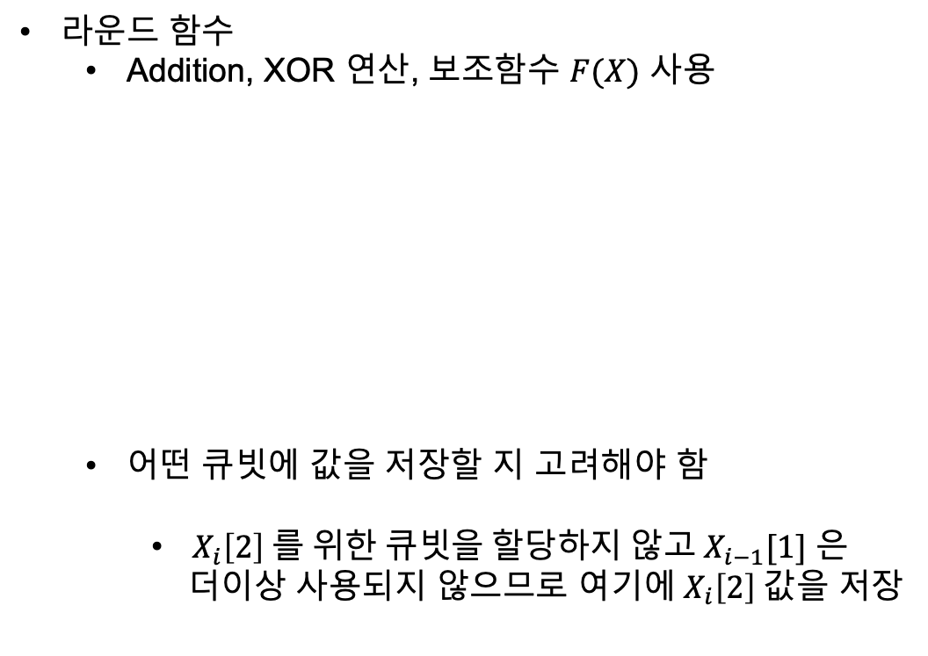
HIGHT
라운드 함수
Addition, XOR 연산, 보조함수 $F(X)$ 사용
어떤 큐빗에 값을 저장할 지 고려해야 함
$X_{i}\left[2\right] 를 위한 큐빗을 할당하지 않고 X_{i−1}[1]$ 은
더이상 사용되지 않으므로 여$기에 X_{i}\left[2\right]$값을 저장
제일먼저 →
< 라운드 함수 >

Slide 17
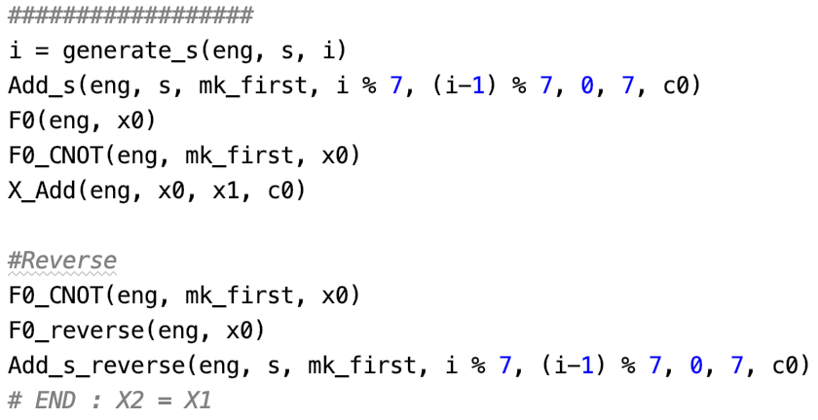

HIGHT
→ 키 스케줄
< 라운드 함수 코드>

Slide 18
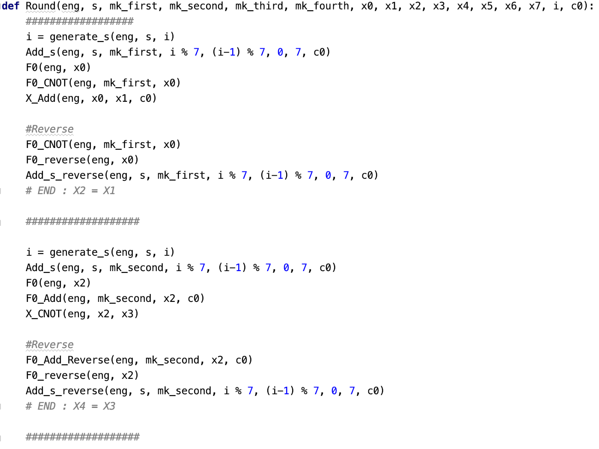
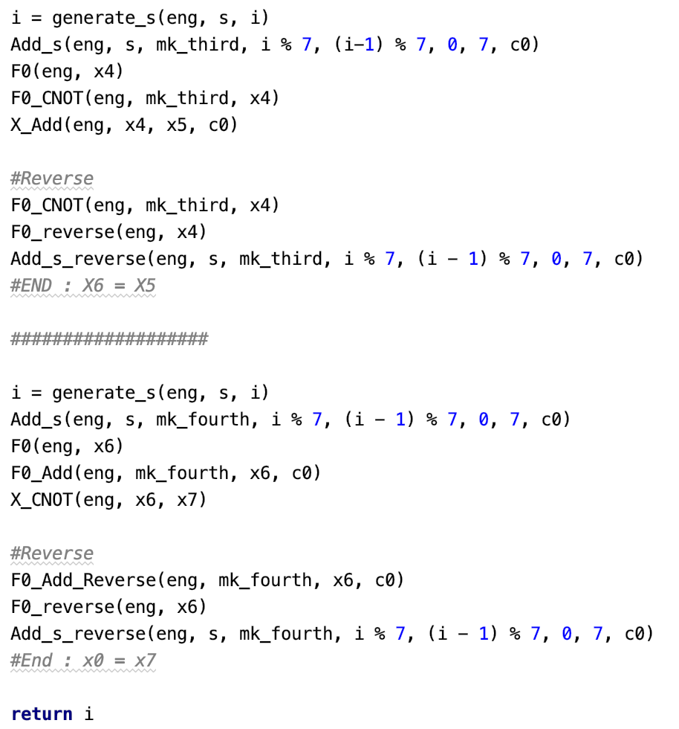
HIGHT
< 라운드 함수 코드 (1/2) >
< 라운드 함수 코드 (2/2) >

Slide 19
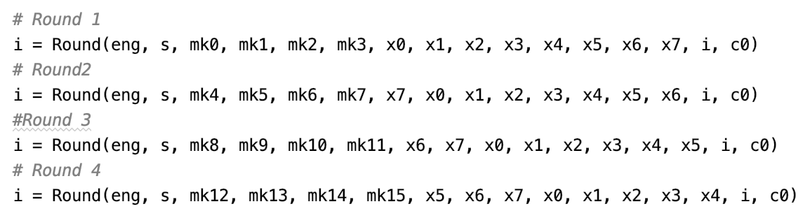
HIGHT
< main 코드 >
바뀐 큐빗 위치를 반영

Slide 20
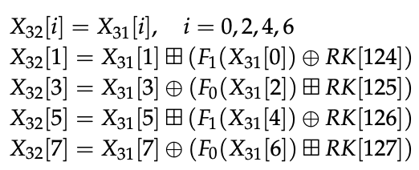
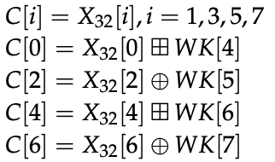
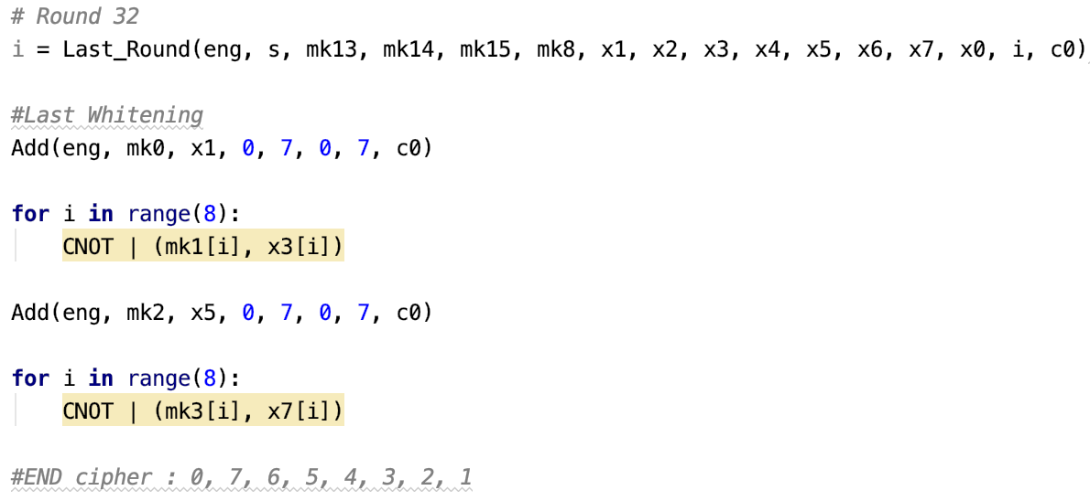
HIGHT
마지막에는 다른 라운드 함수가 사용되고 (기존 라운드 함수와 유사) 화이트닝 키를 사용하여 최종변환
< Last 라운드 함수 >
< 최종 변환 >
< main 코드 >

Slide 21
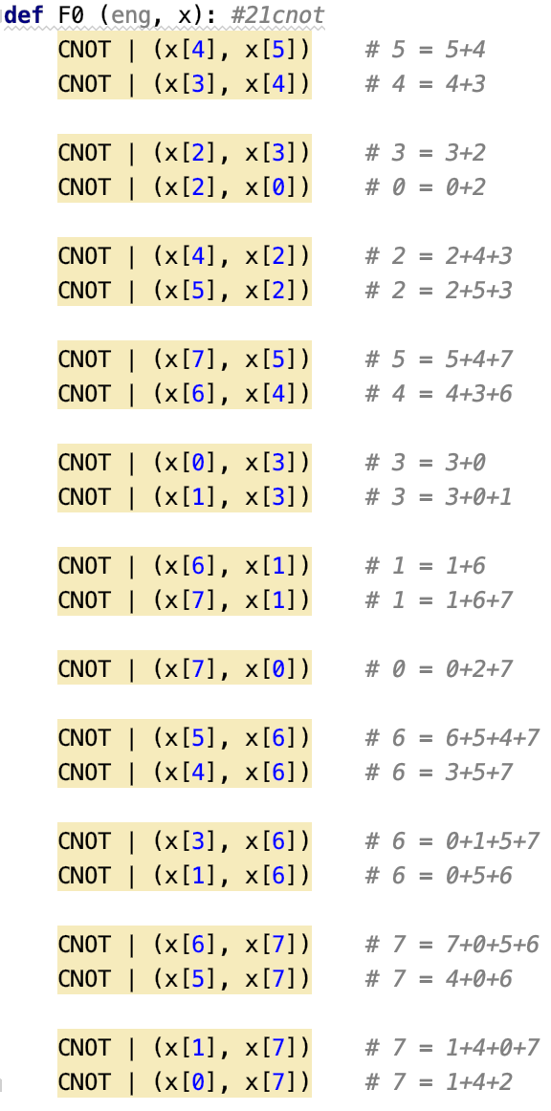
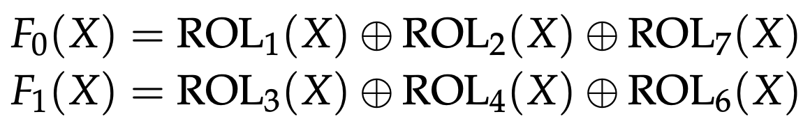

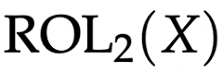
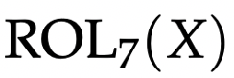
HIGHT
보조함수 $F_{0}\left(X\right) 는 31라운드 동안 사용되고, F_{1}\left(X\right)$ 는 마지막 라운드에서만 사용됨
$X$ = ( 7, 6, 5, 4, 3, 2, 1, 0 ) 를 rotation 하여 XOR
= ( 6, 5, 4, 3, 2, 1, 0, 7 )
= ( 5, 4, 3, 2, 1, 0, 7, 6 )
= ( 0, 7, 6, 5, 4, 3, 2, 1 )
입력 큐빗 끼리 XOR 해가면서 값을 완성 , $F_{1}\left(X\right)$ 도 동일

Slide 22
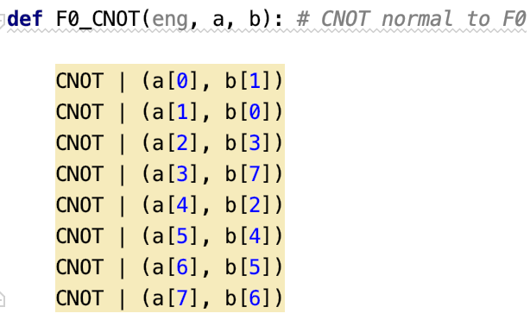
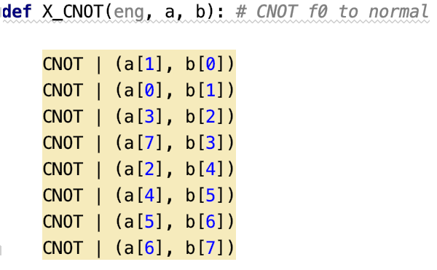
HIGHT
$F(X)$ 로 완성된 값은 큐비트의 위치가 섞여있기 때문에 그에 맞는 CNOT, Add 가 필요
$X$ = ( 7, 6, 5, 4, 3, 2, 1, 0 ) → $F(X)$ = ( 6, 5, 4, 2, 7, 3, 0, 1)
< F(X) 에 연산할 때 >
< F(X) 를 어딘가에 연산할 때 >

Slide 23
HIGHT
< HIGHT 양자 회로 >

Slide 24
초므
CHAM

Slide 25
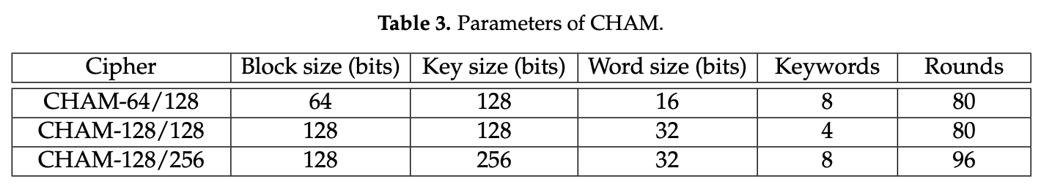


CHAM
CHAM 파라미터
64비트 평문 & 128비트 키
< CHAM 파라미터 >
<평문>
<키>

Slide 26




CHAM
키스케줄 (CHAM-64/128, 0 $≤i<$ $m , m= 8$), HIGHT의 보조함수 $F(X)$와 유사
$RK[i]$ 는 추가 큐빗 없이 25 CNOT 게이트, $RK[(i+m)⨁1]$ 는 3개의 temp 큐빗, 35개의 CNOT 게이트로 구현
< $RK[i]$ >

Slide 27



CHAM
CHAM 또한 키 스케줄과 라운드 함수를 병행하여 수행
라운드 함수 (0 $≤i< r$, $r$ = 80)
$i$ 가 홀수일 때
아닐 때

Slide 28



CHAM
$i$ 가 홀수일 때
아닐 때
연산 대상은 $X_{i}[0]$ 가 됨, $X_{i}\left[1\right] 에$있는 값은 $X_{i+1}\left[2\right]$ 로
사용이 되기 때문, $X_{i+3}\left[3\right] 값은 X_{i}\left[0\right]$ 에 저장

Slide 29



CHAM
→ $i$ 값에 따라 text0 에 X gate 적용
→ 값 저장은 $X[0]$ 에

Slide 30

CHAM
라운드 함수 구현
생략 된 Rotation 연산 및 다른 큐빗 위치에 주의

Slide 31

CHAM
< CHAM-64/128 양자 회로 >

Slide 32
초므
LEA

Slide 33



LEA
LEA 파라미터
< LEA 파라미터 >
128-bit 평문 & 128-bit 키
< 평문 >
< 키 >

Slide 34




LEA
키 스케줄
< Çonstant $δ$ >
< 키 스케줄 >
< 키 스케줄 알고리즘 >

Slide 35

LEA
Roation 연산에 유의
< 키 스케줄 알고리즘 >
< 키 스케줄 코드 >

Slide 36



LEA
라운드 함수
1번째 줄 부터 계산하면 추가 큐빗을 사용해야함, $X_{i}\left[0\right]$, $X_{i}\left[1\right]$ 도 나중에 사용되기 때문에 값을 변경하면 안됨
따라서 3번째 줄 부터 계산, $X_{i}\left[3\right]$ 은 더 이상 사용 안되기 때문에 $X_{i}\left[3\right]$ 에 $X_{i+1}\left[2\right]$ 값을 저장
3번째 줄이 끝나면2번째 줄에서 $X_{i}\left[2\right]$ 값이 더 이상 사용 안됨. → 이런 식으로 진행

Slide 37


LEA
라운드 함수 구현
*
< 라운드 함수 알고리즘 >
< 라운드 함수 코드 (1/3) >

Slide 38

LEA
키 스케줄과 라운드 함수 병행, 바뀐 큐빗, 생략된 roation 연산 고려
.
.
.
< main 코드 >

Slide 39

LEA
< LEA-128 양자 회로 >

Slide 40
초므
SPECK

Slide 41



SPECK
SPECK 파라미터
32bit 평문 & 64비트 키
< SPECK 파라미터 >
< 평문 >
< 키 >

Slide 42




SPECK
키 스케줄 , SPECK-32/64 $\left(m = 4\right)$
$K[0]$ 는 첫번째 라운드 키로 사용 후, 더 이상 안 쓰임, $K[1]$ 은 $K[0]$ 에 저장됨,
→ 이렇게 계속 $K[0]$만 라운드 키로 사용
< 입력 키 값>
< 키 스케줄 >
< 키 스케줄 알고리즘 >
< 라운드 키 >

Slide 43


SPECK
$α$ = 7, $β$ = 2
< 키 스케줄 알고리즘 >
< 키 스케줄 코드 >

Slide 44




SPECK
라운드 함수 ($α$ = 7, $β$ = 2)
< 라운드 함수 >
< 라운드 함수 코드 >
< 라운드 함수 알고리즘 >

Slide 45

SPECK
SPECK 또한 라운드 함수와 키 스케줄을 병행
라운드 함수
키 스케줄

Slide 46

SPECK
< SPECK-32/64 양자 회로 >

Slide 47

Evaluation
CHAM < HIGHT < LEA
SIMON (Hardware) < SPECK (Software)

Slide 48
감사합니다

